Slide 1

数学建模
浙江大学数学系 谈之奕
tanzy@zju.edu.cn

Slide 2
基本数学模型
关灯游戏

Slide 3

关灯游戏
给定一个 方格棋盘，棋盘上的每个方格有白色和黑色两种状态
点击棋盘上任何一个方格时，这个方格自身及与之相邻的上、下、左、右四个方格（若存在）均改变状态
是否可以通过点击棋盘上的若干个方格，使棋盘上所有方格的状态由白色变为黑色

Slide 4


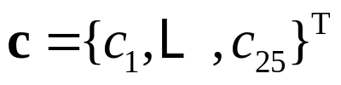
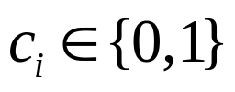



棋盘状态
用 和 分别表示方格的白色和黑色两种状态
将棋盘上的25个方格依序用整数1~25编号
棋盘的一种状态可用一25维列向量
来表示，其中 。所有棋盘状态的全体记为
所有方格均为白色和均为黑色的状态分别为 和
1 | 2 | 3 | 4 | 5
6 | 7 | 8 | 9 | 10
11 | 12 | 13 | 14 | 15
16 | 17 | 18 | 19 | 20
21 | 22 | 23 | 24 | 25

Slide 5



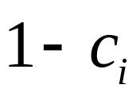


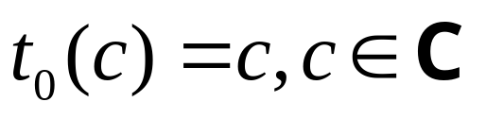
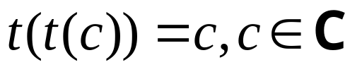
状态变换
定义 上的一个变换 ，它固定地将某些方格 的状态由 变为 ，其余方格的状态保持不变
记 为 上所有变换的全体组成的集合
定义恒等变换 ，
对任一棋盘状态重复两次施行同一变换，棋盘状态保持不变，即有

Slide 6



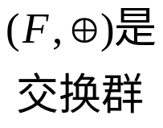
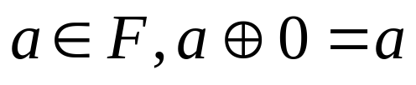


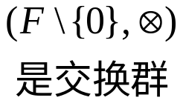


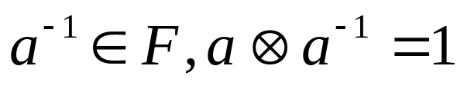

域
集合 称为域（field），若有 上加法运算 和乘法运算
  加法满足交换律、结合律
  存在加法零元素 ，对任意
  对任意 ，存在
  乘法满足交换律、结合律
  存在乘法单位元 ，对任意
  对任意 ，存在
  加法和乘法满足分配律

Slide 7
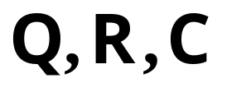
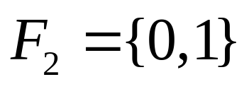
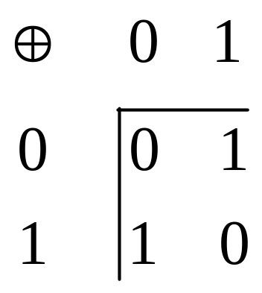
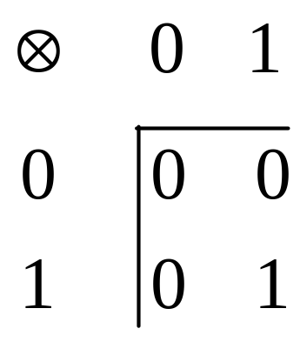
有限域
关于数的加法和乘法都构成域，常称为数域
只含有有限多个元素的域称为有限域
二元数域

Slide 8
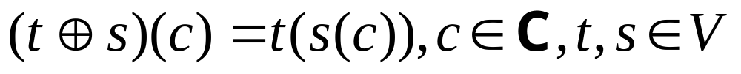


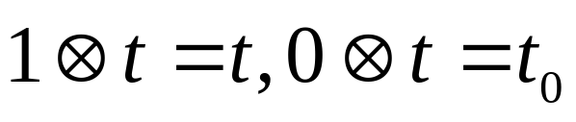

线性空间
定义 上的加法运算
  加法满足交换律、结合律
  为加法零元素， 的逆元素为 自身
定义 中元素与 中元素的数乘运算
关于以上定义的加法和数乘运算构成 上的线性空间

Slide 9


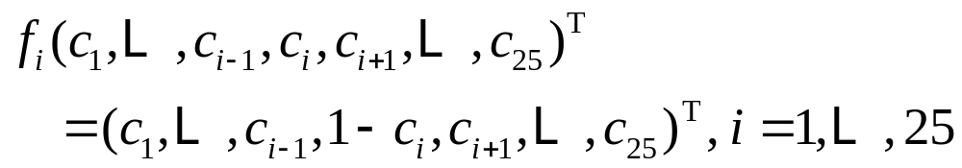
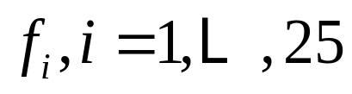

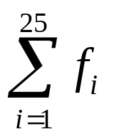
基和维数
定义 为只改变方格 的状态的变换，即
线性无关，构成 的一组基，
可将状态 变为状态 ，但 不能通过点击棋盘上某一个方格来实现

Slide 10

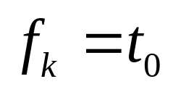
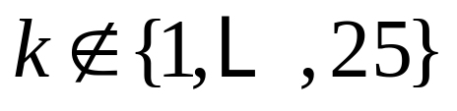




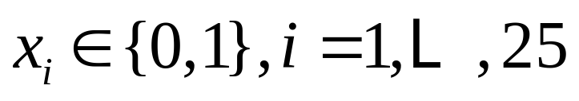
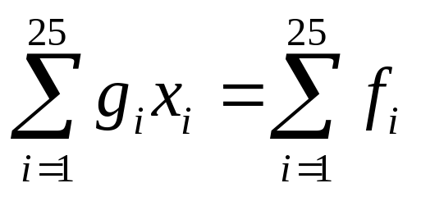
游戏规则
记 为点击方格 对应的变换，则
其中 ，若
在同一方格上点击两次（不论是否连
续），效果抵消
问题转化为求 ，
使得

Slide 11
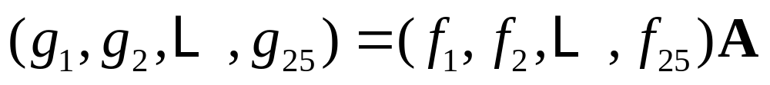
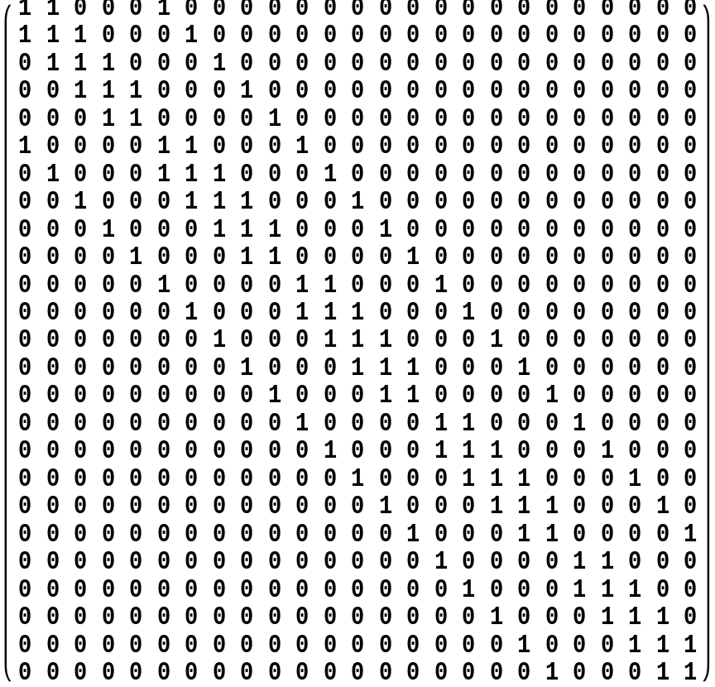
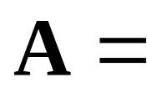
矩阵表示
1 | 2
6

Slide 12
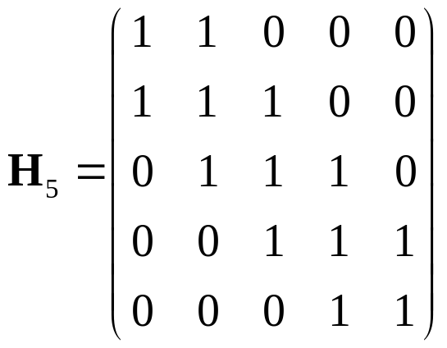
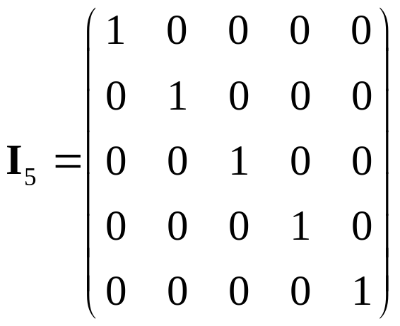
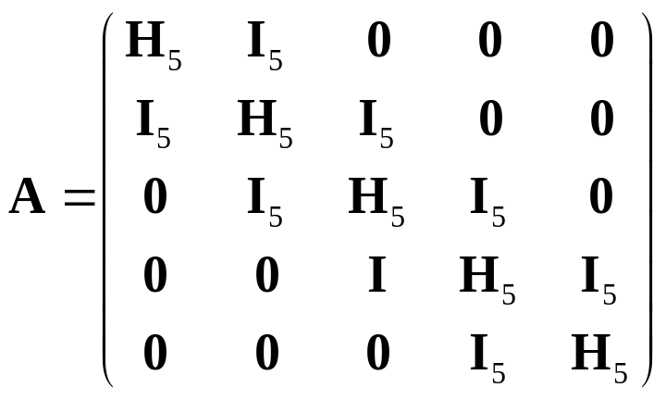
分块矩阵
令 ，
则

Slide 13
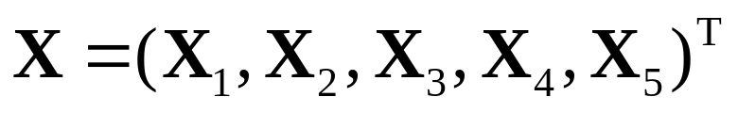
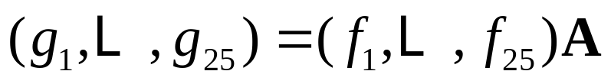

线性方程组
令 ，其中

Slide 14




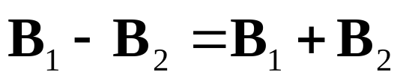
记号约定
若不特别说明，加法和数乘均为 中的运算，加法用 表示，矩阵相乘略去 号
对任意矩阵 ， ， ，但矩阵乘法仍不可交换
在讨论 方格棋盘时，略去表示矩阵阶数的下标

Slide 15
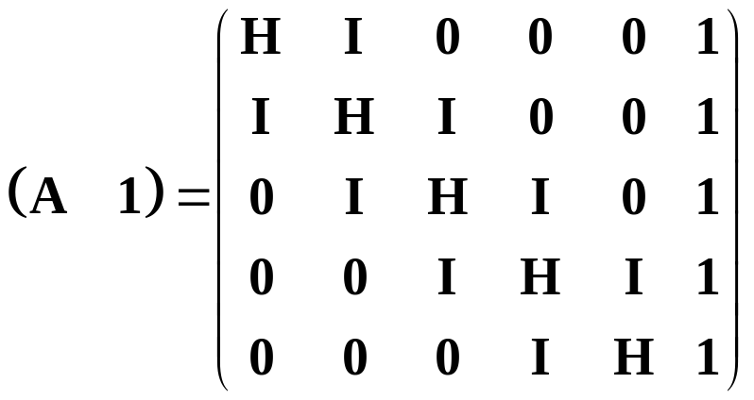
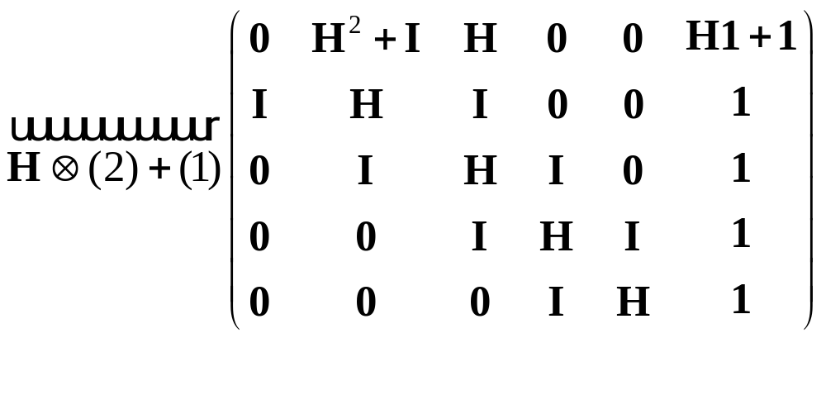
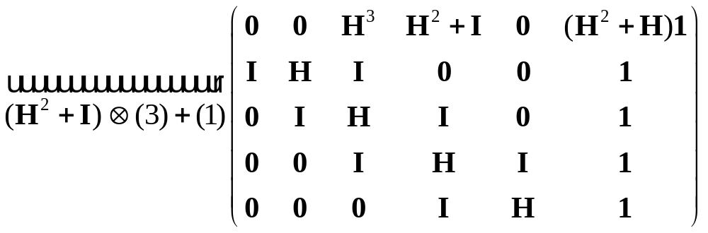

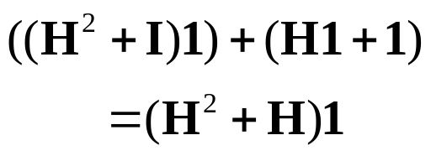
初等变换

Slide 16
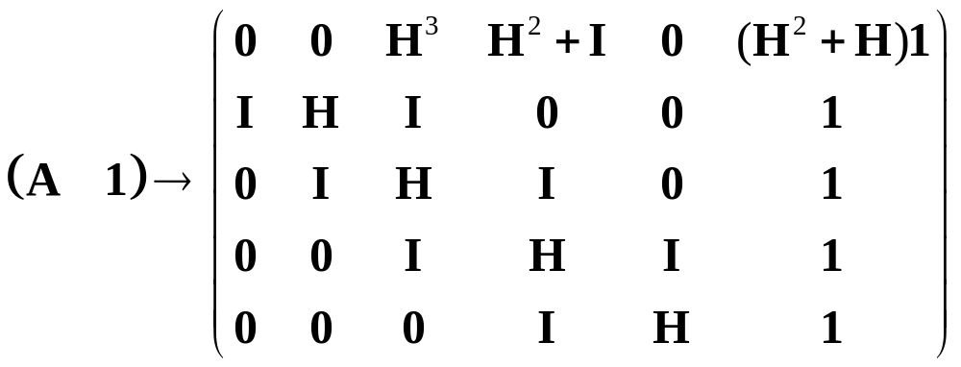
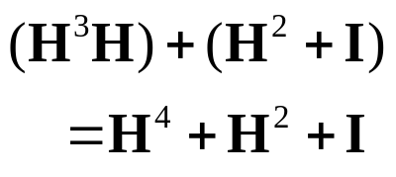
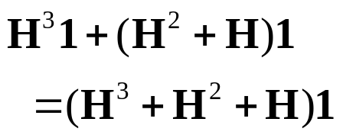
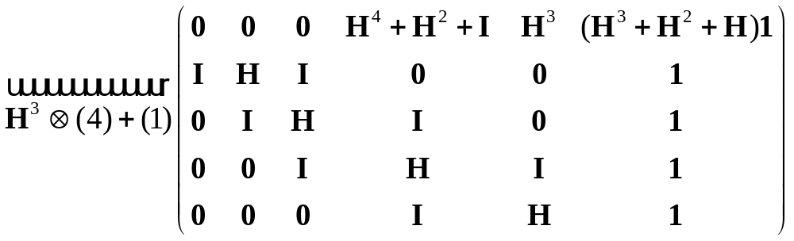
初等变换

Slide 17
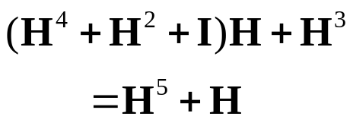
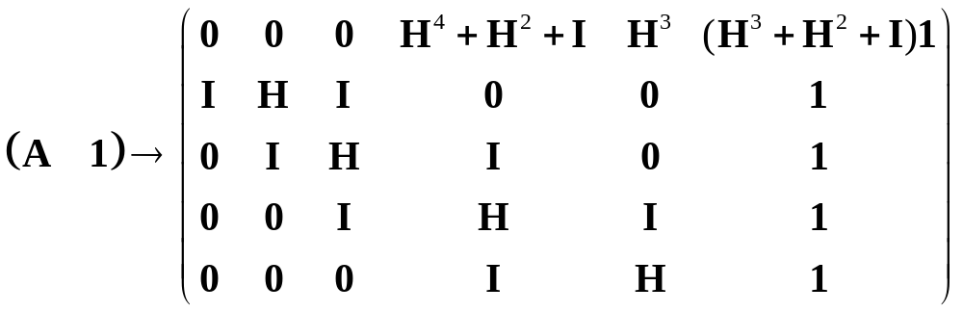
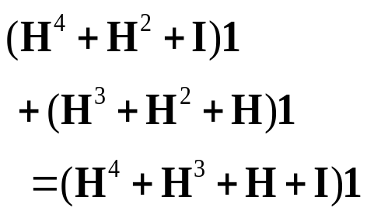
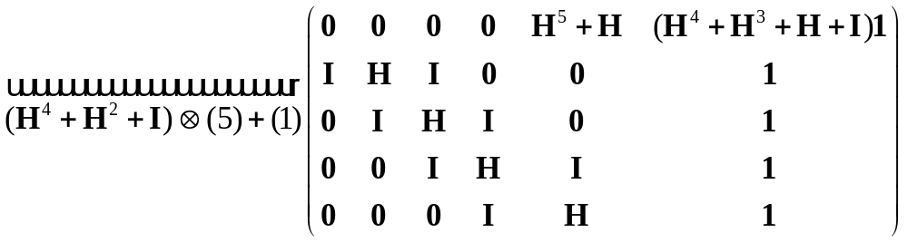
初等变换

Slide 18
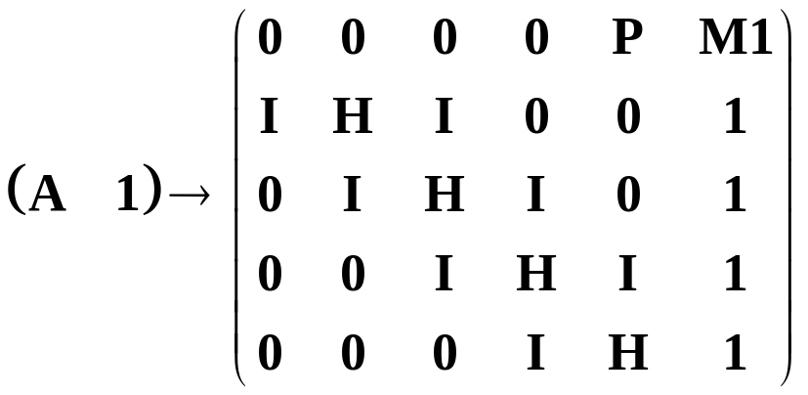
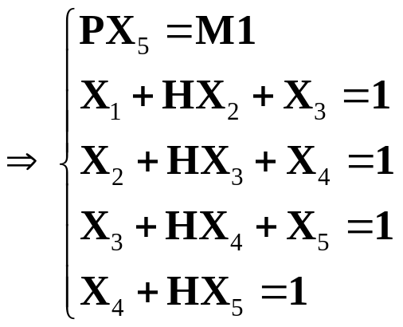
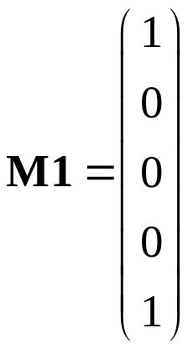
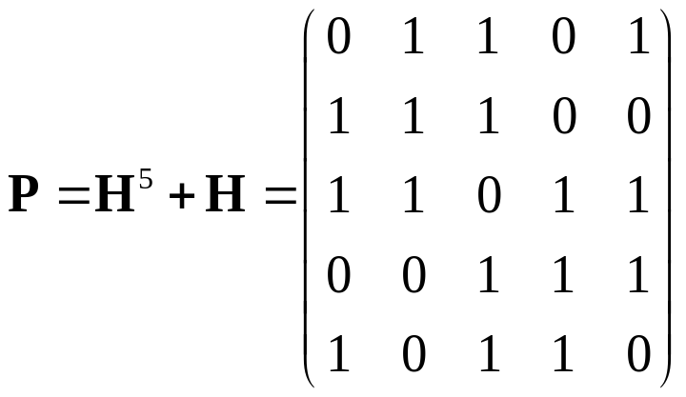
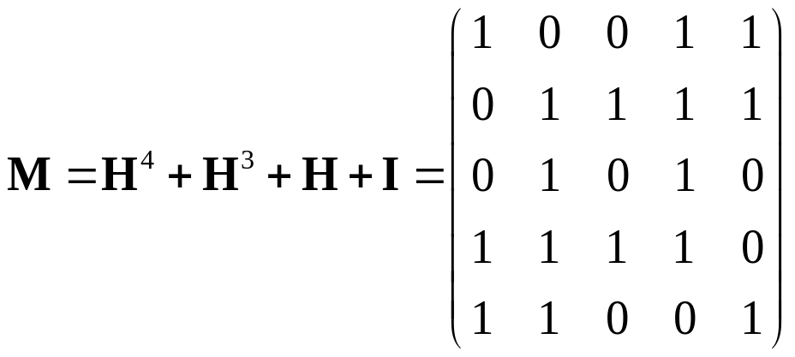
阶梯型矩阵

Slide 19
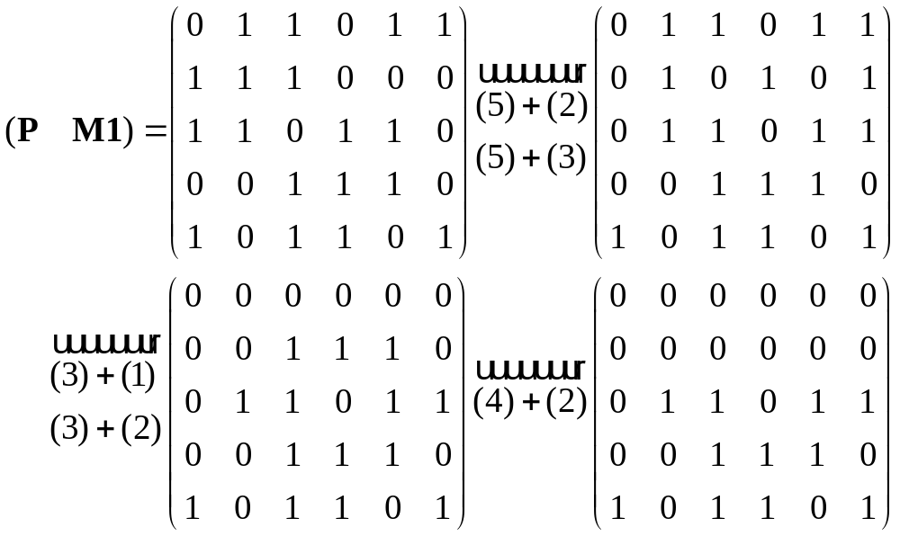
阶梯型矩阵

Slide 20
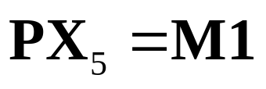





特解与通解
非齐次线性方程组 的特解为
齐次线性方程组 的通解为
非齐次线性方程组 的一切解为

Slide 21




所有方案
将 代入可依次求得 ，由此可求得 的一切解
无论采用哪种方案均需点击15个方格，任一方案均为次数最少的方案

Slide 22




关灯游戏 V2.0
给定一个 方格棋盘，以及两个棋盘状态 ，是否可以通过点击棋盘上的若干个方格，使棋盘状态由 变为
上述问题等价于判断 是否有解
是否可以不通过求解线性方程组，而从状态本身直接判断

Slide 23






任意状态转换
是否可以通过点击若干个方格实现任意两种棋盘状态之间的转换
对任意向量 ，以方阵 为系数矩阵的线性方程组 均有解的充要条件是 可逆
  （充分性） 即为 的一个解
  （必要性） 可被 的列向量组线性表出，

Slide 24






子空间
,通过点击若干方格未必能从一个状态变为另一状态
线性相关
记 ，则

Slide 25







扩充
记

Slide 26








划分
线性无关，是 的另一组基， 是 的一组基，
定义

Slide 27












划分
构成 的一个划分
  对任意 ， 属于某个
    若 ，则存在 ，使得 ，从而 ，矛盾
两变换之和是否属于 是 上的一种等价关系

Slide 28







变换分类
任一 必属于某个 ，通过四个线性方程组
解的情况可判断 属于哪个集合
7,9,13, 17,19 | 2,4,11,12, 14,15,22,24 | 1,5, 21,25 | 3,6,8,10, 16,18,20,23
仅点击方格 | 点击方格 + 一次 | 点击方格+ 一次 | 点击方格+ 各一次

Slide 29





判别准则
奇奇奇 | 1+0+1 | 0+1+1
奇奇偶 | 1+0+0 | 0+1+0
奇偶奇 | 1+0+1 | 0+0+1
偶奇奇 | 0+0+1 | 0+1+1
奇偶偶 | 1+0+0 | 0+0+0
偶奇偶 | 0+0+0 | 0+1+0
偶偶奇 | 0+0+1 | 0+0+1
偶偶偶 | 0+0+0 | 0+0+0
记 ，通过施行 中所有变换可使棋盘状态由 变为
记 ，当且仅当 均为奇数或均为偶数时棋盘状态转变只需点击棋盘方格即可实现

Slide 30

状态分类
根据判别准则，可将棋盘状态分为四类。同一类中任何两个状态可通过点击棋盘方格实现转换，不同类中任何两个状态无法仅通过点击棋盘方格实现转换
偶偶偶
奇奇奇
奇偶偶
偶奇奇
偶奇偶
奇偶奇
偶偶奇
奇奇偶

Slide 31
状态分类
6
3
7
4
4
5
第二类
第四类
偶偶偶
奇奇奇
奇偶偶
偶奇奇
偶奇偶
奇偶奇
偶偶奇
奇奇偶

Slide 32


关灯游戏 V3.0
给定无向图 ，图中每个顶点有白色和黑色两种状态
点击图中任意一个顶点时，这个顶点自身及所有与它邻接的顶点均改变状态
是否可以通过点击图中若干个顶点，使图中所有顶点的状态由白色变为黑色
网格图
（grid graph）

Slide 33





图与矩阵
对任意图 ，总存在一种方案，仅通过点击图中若干个顶点，可使图中所有顶点的状态由白色变为黑色
  对顶点数用归纳法、分奇偶数讨论、选择点击的顶点集
对任一 阶对称矩阵 ， ，线性方程组 在 上总有解

Slide 34














定理证明
反证法 记 为 的第 个行向量，
  由 无解，
    设 是增广矩阵 的行向量组的极大线性无关组，则 线性相关
    存在 ，使得 ，不妨设 ，则
    ，否则 线性相关

Slide 35





定理证明
  取 的第 行，第 列组成 阶子矩阵
    的行向量线性相关， 所有元素之和为
    为对称矩阵， 所有元素之和等于其对角线元素之和，即为
矛盾

Slide 36





邻接矩阵
令 为 的邻接
矩阵， 对称且主对角元素均为
通过点击图中顶点使图中所有顶点的状态由白色变为黑色的问题转化为线性方程组 的求解问题，运用前述定理即知对任意图相应方案存在

Slide 37



关灯游戏 V3.1
给定无向图 ，图中每个顶点有白色和黑色两种状态
点击图中任意一个顶点时，这个顶点自身及所有与它邻接的顶点均改变状态
是否可以通过点击图中若干个顶点，将任意状态变为图中所有顶点状态均为黑色的状态
记 为图 的邻接矩阵，该问题与以下问题等价
  对任意向量 ，线性方程组 是否均有解
  是否可逆

Slide 38





网格图
记 为对应于 方格棋盘的无向图，顶点按从上到下、从左至右的顺序编号
1 | 2 | 3 | 4
5 | 6 | 7 | 8
9 | 10 | 11 | 12
1 | 2
5
为一 分块矩阵，每一分块为 矩阵

Slide 39


















Fibonacci多项式
令 ，

Slide 40















阶梯型矩阵

Slide 41





特征多项式
记 的特征多项式为
按第一列展开，展开后第二项再按第一列展开

Slide 42






特征多项式
，
由Hamilton－Cayley定理

Slide 43







最大公因式
多项式 称为 的因式，若存在多项式 ，使得
若 既是多项式 的因式，又是多项式 的因式，则称 是 和 的公因式
若 是 和 的公因式，且 和 的公因式均是 的因式，则称 是 和 的最大公因式。任意两个多项式的最大公因式必存在

Slide 44








互素
若 是 和 的最大公因式，则存在多项式 和 ，使得
若 和 的最大公因式为 ，则称 和
互素
若 和 互素，则存在多项式 和

Slide 45


















判别准则
若 和 互素，则 可逆，从而 可逆，可以通过点击 方格棋盘中若干个顶点，将任意状态变为所有顶点状态均为黑色的状态

Slide 46
关灯游戏 V4.0
给定无向图 ，图中每个顶点有白色和黑色两种状态
点击图中任意一个顶点时，这个顶点自身及所有与它邻接的顶点均改变状态
如何点击图中顶点，使图中所有顶点的状态由白色变为黑色，且点击的顶点数最少
圈（cycle）

Slide 47
关灯游戏 V4.1
给定无向图 ，图中每个顶点有白色和黑色两种状态
点击图中任意一个顶点时，这个顶点自身及所有与它邻接的顶点均改变状态
对某个图的状态，如何点击图中顶点，可使图中状态为黑色的顶点数最多

Slide 48
谢 谢

